Slide 1
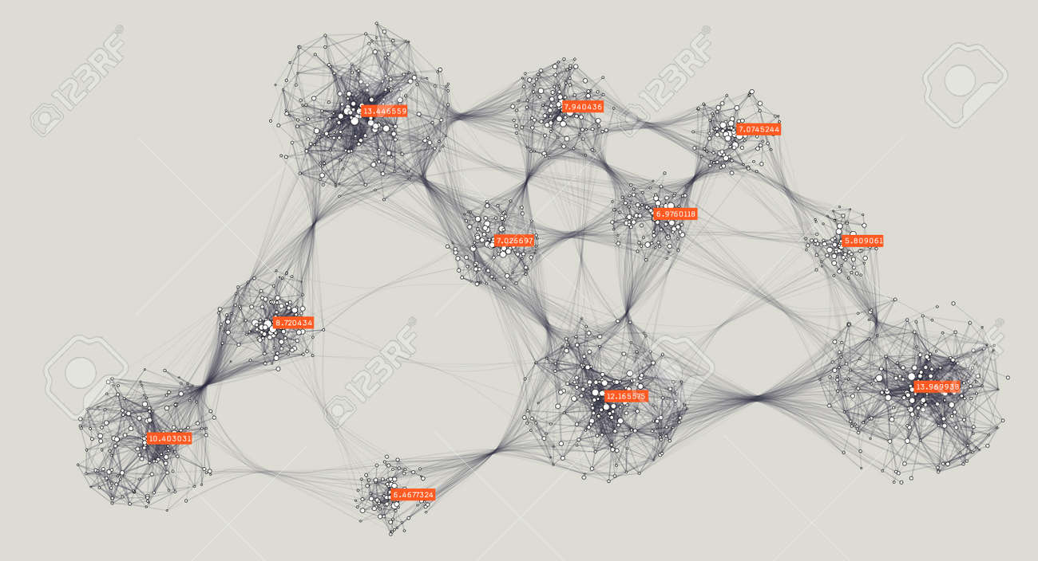
Uso da Clusterização para Segmentação de Municípios Brasileiros com Base em Indicadores de Inovação
Autores: Karen Cristina Ilogti, Klauber Lavinas Pereira , Ulysses Araujo Bispo
Curso: Doutorado em Economia, Desenvolvimento e Políticas Públicas (IDP)

Slide 2
AGENDA
Tópico Um : Problema e Objetivo
Tópico Dois: Referencial Teórico
Tópico Três: Metodologia
Tópico Quatro: Análise dos Resultados Tópico Cinco: Descrição dos Clusters e Conclusão
Tópico Seis: Próximos passos

Slide 3
Problema e Objetivo
Abertura:
  Problema de Pesquisa: "Como agrupar municípios brasileiros com base em seus perfis de inovação e quais padrões podem orientar políticas públicas mais eficazes e regionalizadas?"
  Objetivo: "Nosso objetivo é identificar agrupamentos de municípios por nível de desenvolvimento inovativo para subsidiar a formulação de políticas públicas mais específicas, indo além das divisões políticas tradicionais.“
Notes:
A inovação é o fator fundamental da dinâmica capitalista" (SCHUMPETER, 1997, p. 87).
Michael Porter (1990) A Vantagem Competitiva das Nações (1990), argumenta que a capacidade de um país em inovar é fundamental para alcançar e sustentar vantagens competitivas no cenário internacional.
Hoje no Brasil : O Ministério de Ciência e Tecnologia e Inovação por meio da portaria 6998 de 10/05/2023

Slide 4
Referencial teorico
Explicação
  Políticas Públicas: "Para nós, políticas públicas são escolhas estratégicas do governo para alocar recursos escassos e maximizar o bem-estar. Ter mecanismos que agrupem o público-alvo pode trazer economia e potencializar os resultados esperados."
  Clusterização: "A clusterização é uma técnica de aprendizado de máquina não supervisionado. Ela agrupa dados de forma que objetos no mesmo grupo sejam mais semelhantes entre si do que em relação a objetos de outros grupos. Isso é ideal para nossa pesquisa, já que não temos um "gabarito" prévio para a segmentação dos municípios."
Notes:
Ministério da Ciência, Tecnologia e Inovação -

Slide 5
Metodologia
Como foi feito:
  Dados: "Utilizamos os dados da 5ª edição do Ranking de Competitividade dos Municípios (2024), que analisa 404 municípios brasileiros com mais de 80 mil habitantes. O ranking é composto por 65 indicadores distribuídos em 13 pilares temáticos, como infraestrutura e economia.
  "Algoritmos: "Focamos em dois algoritmos: o k-means (partitivo) e o hierárquico (aglomerativo/divisivo). O k-means é conhecido pela sua eficiência e simplicidade, enquanto o hierárquico constrói uma hierarquia de clusters.
Notes:
Para definir o número ideal de clusters e avaliar a qualidade dos agrupamentos, aplicamos testes como o método do cotovelo, silhueta e estatística gap
k Means: Com os grupos formados, o algoritmo recalcula a posição do "centro" de cada grupo, movendo-o para o meio exato de todas as frutas que foram atribuídas a ele
Hierarquia Método Aglomerativo (bottom-up): Ele começa com cada fruta em seu próprio grupo. Em seguida, ele encontra os dois grupos de frutas mais próximos e os une em um único grupo.
O método do Cotovelo tem origem na análise da soma dos erros quadráticos dentro dos clusters. Seu conceito é frequentemente associado a trabalhos iniciais de Thorndike (1953) e Kodinariya & Makwana (2013).
O método Silhueta mede o quão bem cada ponto está agrupado, comparando a proximidade entre pontos do mesmo cluster e de clusters vizinhos. Esse método foi introduzido por Peter J. Rousseeuw (1987) e se tornou um padrão para avaliação de clusters.

Slide 6
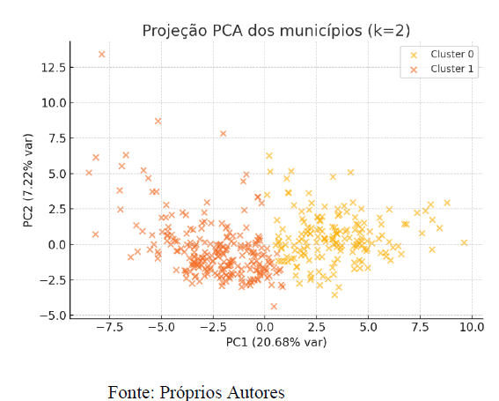
Análise dos Resultados
Técnicas de conexão
  O método do cotovelo e a pontuação da silhueta, que são métricas de validação de clusters, foram cruciais. Ambos os testes indicaram que a divisão mais robusta para os municípios é em dois clusters. Isso nos leva a concluir que existem duas realidades territoriais bem demarcadas, que vamos detalhar a seguir.
  O gráfico de Projeção PCA também confirma essa separação. Os pontos do Cluster 0 (amarelo) se concentram à direita, enquanto os do Cluster 1 (laranja) se concentram à esquerda. A separação se dá principalmente ao longo do eixo PC1, que está fortemente ligado a variáveis de infraestrutura digital, renda e oferta de crédito, o que evidencia que esses fatores são decisivos para a diferenciação dos grupos."
Notes:
PCA imagine que você tem uma tabela com muitas colunas (os 65 indicadores de inovação, como renda, acesso à internet, etc.). Seria muito difícil visualizar e entender a relação entre todos esses indicadores ao mesmo tempo. A PCA pega todas essas colunas e as combina para criar um conjunto menor de "novas" colunas, chamadas de Componentes Principais (PC).
O Significado de PC1 e PC2: O PC1, que sozinho explica 20,7% da variância, está fortemente ligado a variáveis de infraestrutura digital, renda e oferta de crédito. Já o
PC2, que explica 7,22% da variância, adiciona nuances relacionadas a setores como saúde, educação e meio ambiente.
Cluster 0) se concentram no lado direito do gráfico, enquanto os pontos laranjas (Cluster 1) se concentram no lado esquerdo. Isso valida visualmente o resultado da clusterização e confirma que a renda e a infraestrutura digital são os fatores mais importantes para diferenciar os grupos de municípios

Slide 7
Descrição dos Clusters e Conclusão
Achados
  Cluster 0 (168 cidades): "Esse grupo apresenta PIB per capita elevado, maior densidade de banda larga e amplo acesso a crédito. São cidades com alto dinamismo econômico, geralmente capitais e regiões metropolitanas do Sudeste e Sul."
  Cluster 1 (236 municípios): "Este grupo exibe menor dinamismo econômico, cobertura digital reduzida e limitada oferta de capital humano qualificado. Esses fatores comprometem a capacidade de geração de inovações e se localizam principalmente no interior do Norte, Nordeste e Centro-Oeste.“
  Conclusão: "A clusterização é uma ferramenta valiosa para identificar padrões de inovação e pode orientar políticas públicas mais eficazes, focando nas necessidades específicas de cada grupo de municípios."
Notes:
Ministério da Ciência, Tecnologia e Inovação -

Slide 8
Próximos Passos e Perguntas
Técnicas de conexão
  Futuras Pesquisas: "Sugestões incluem: a) o uso de variáveis dinâmicas (como evolução anual de patentes) para avaliar o impacto de políticas ; b) analisar efeitos de vizinhança territorial, utilizando métodos de econometria espacial ; e c) realizar estudos de caso qualitativos para entender as dimensões institucionais ausentes nos dados numéricos.
  Perguntas?
Notes:
Ministério da Ciência, Tecnologia e Inovação -

